Slide 1
MENYUSUN KEY PERFORMANCE INDICATOR
OLEH : WIKA HARISA PUTRI - 2015

Slide 2
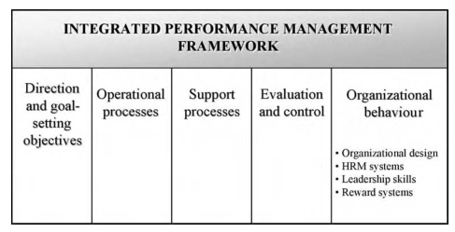
LATAR BELAKANG PENGUKURAN KINERJA

Slide 3
PENGUKURAN KINERJA
IPMS (Integrated Performance Measurement Systems)
Tahapan :
identifikasi stakeholder requirement,
external monitor (benchmarking),
penetapan objectives, dan
identifikasi KPI
melakukan validasi KPI
Spesifikasi KPI
Pembobotan KPI
Scoring system SPK

Slide 4
KRITERIA KINERJA
kurikulum,
mahasiswa,
finansial,
SDM,
administrasi akademik,
proses pembelajaran,
alumni,
evaluasi dan pengendalian, dan
external party

Slide 5
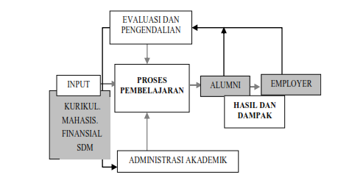
RUANG LINGKUP PERGURUAN TINGGI

Slide 6
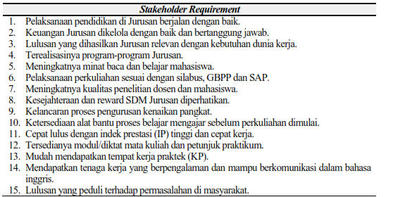
CONTOH STAKEHOLDER REQUIREMENT

Slide 7
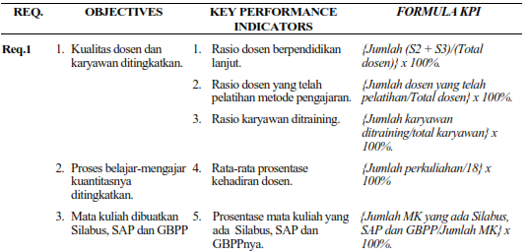
CONTOH TUJUAN, KPI DAN FORMULA

Slide 8
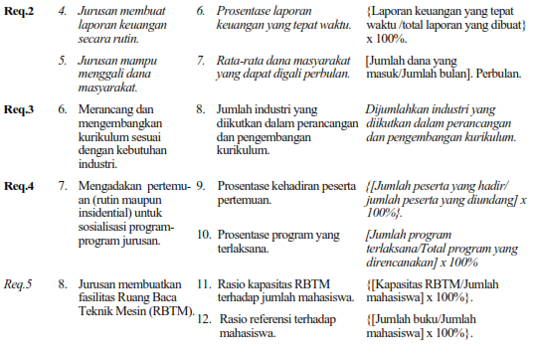

CONTOH TUJUAN, KPI DAN FORMULA

Slide 9
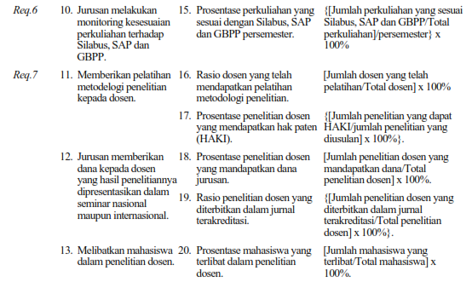
CONTOH TUJUAN, KPI DAN FORMULA

Slide 10
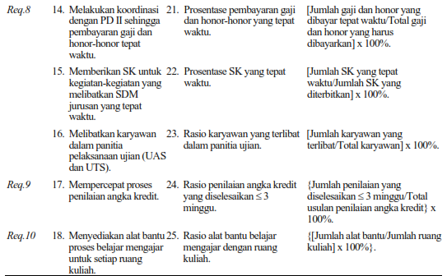
CONTOH TUJUAN, KPI DAN FORMULA

Slide 11
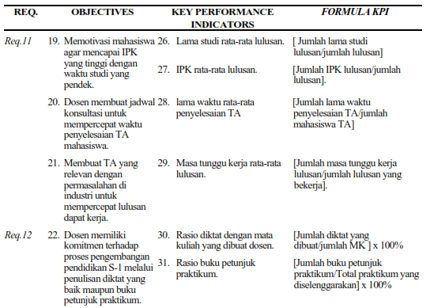
CONTOH TUJUAN, KPI DAN FORMULA

Slide 12
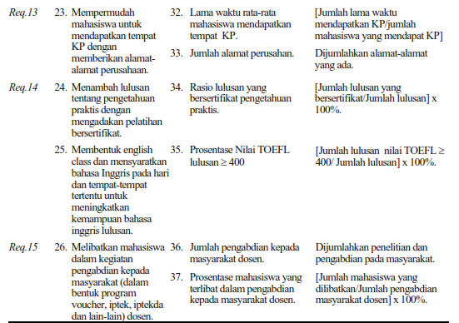
CONTOH TUJUAN, KPI DAN FORMULA

Slide 13
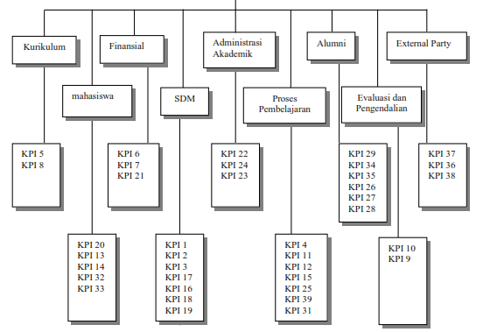
VALIDASI KPI

Slide 14
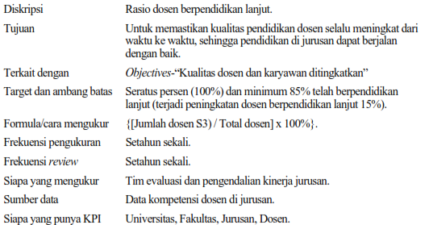
Contoh Spesifikasi KPI

Slide 15
Pembobotan KPI
Salah satunya bisa menggunakan AHP (Analytical Hierarchy Process)
Atau menggunakan Conjoint Analysis
Hasil : bobot atau ranking utk masing-masing KPI

Slide 16
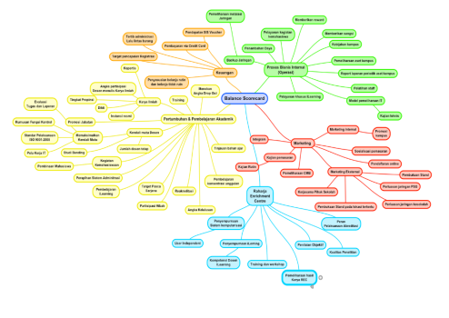
Mind Mapping BSC PT

Slide 17
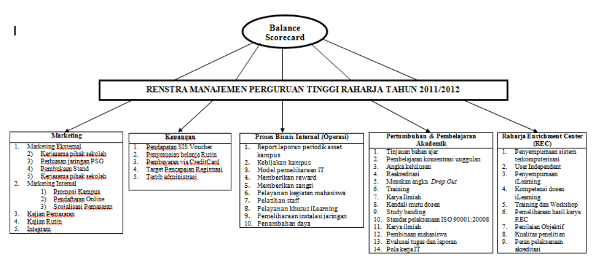
Contoh BSC dari Renstra PT

Slide 18
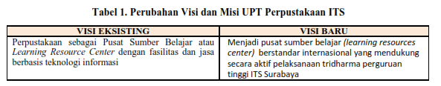
Contoh untuk Unit

Slide 19
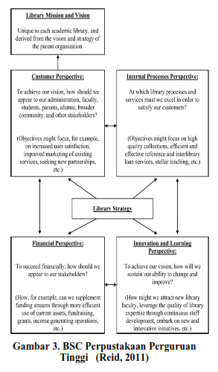

Slide 20
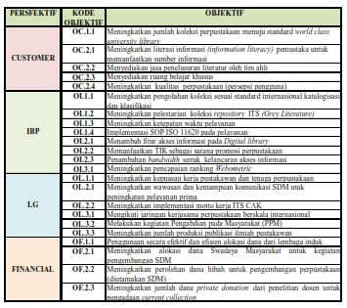
TUJUAN UNIT BERDASAR BSC

Slide 21
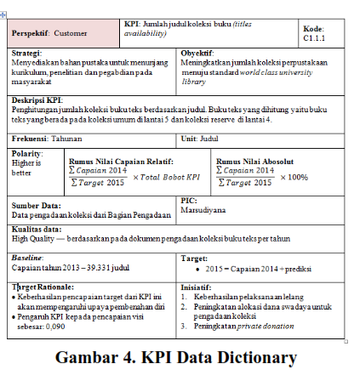

Slide 22
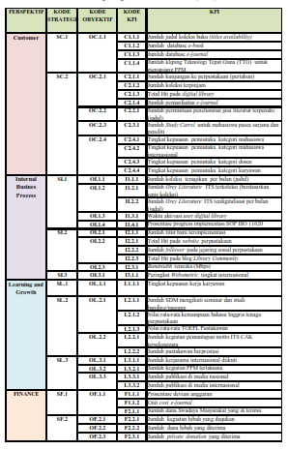

Slide 23
